Slide 1
ПРЕЗИДЕНТСЬКІ ВИБОРИ В 1999 РОЦІ
Робота
Учениці 11-Б класу
Костюк Яни

Slide 2
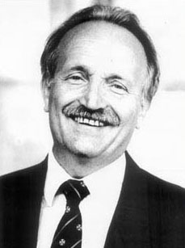
Треті Вибори Президента України відбулись у 1999 році (31 жовтня — перший тур і 14 листопада — другий тур). Використовувалася система абсолютної більшості. У разі відсутності кандидата, що набрав абсолютну більшість від числа тих, що взяли участь у виборах, передбачався 2-й тур, у якому змагалися двоє, що набрали найбільше голосів. Але у 2-му турі для перемоги досить було набрати голосів більше, ніж у суперника. Підготовка до виборів розпочалася задовго до початку виборчої кампанії. 25 березня 1999 «випадково» загинув лідер НРУ В. Чорновіл.

Slide 3
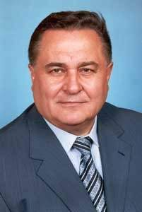
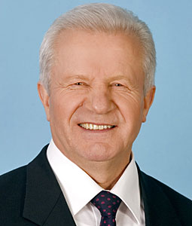
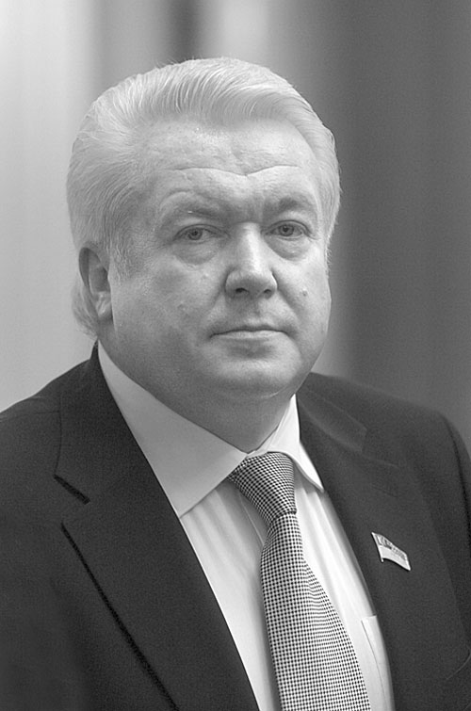
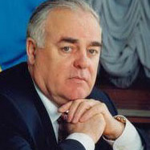
Починаючи з літа 1999 року, навколо виборів точилася гостра боротьба. Чотири кандидати — Євген Марчук, Олександр Мороз, Володимир Олійник та Олександр Ткаченко, зустрівшись у Каневі, закликали усіх кандидатів до справедливої, чесної боротьби.

Slide 4
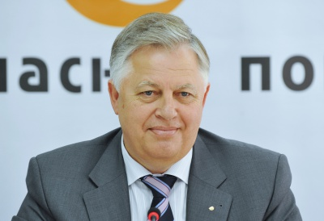
Вони мали намір висунути напередодні виборів єдиного кандидата, який би мав більше шансів на успіх. Однак «канівська четвірка» не змогла здійснити задумане, а до неї більше ніхто не приєднався. Напередодні виборів Голова Верховної Ради України Олександр Ткаченко зняв свою кандидатуру на користь лідера Компартії України Петра Симоненка.

Slide 5
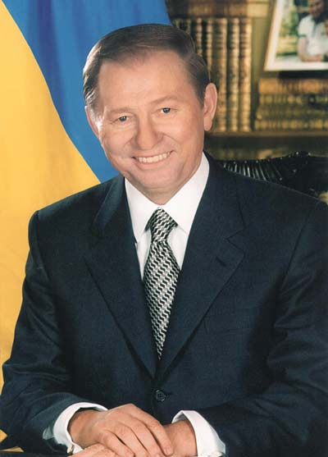
У першому турі виборів впевнену перемогу здобув Леонід Кучма, але йому не вдалося набрати 50% голосів виборців. На 14 листопада було призначено 2 тур виборів. Інтерес до другого туру президентських виборів не знизився, а навіть зріс. Президентом України вдруге було обрано Леоніда Кучму. За нього проголосувало 56% виборців, а за Петра Симоненка — близько 38%.

Slide 6
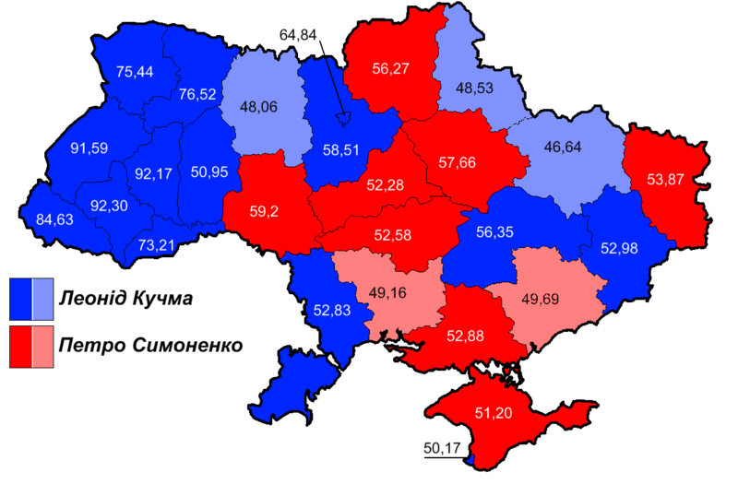
Уперше вибори не поділили Україну навпіл, адже Л.Кучма переміг не лише в центральних, а й в західних та східних областях України. Демократизм виборів визнали й іноземні спостерігачі, представники міжнародних організацій. Президентські вибори в Україні переконливо довели перемогу курсу реформ.

